Slide 1
Кодирование звуковой, графической, видео информации
10 КЛАСС

Slide 2
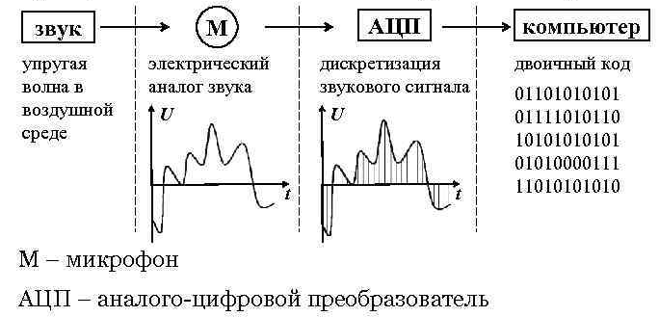
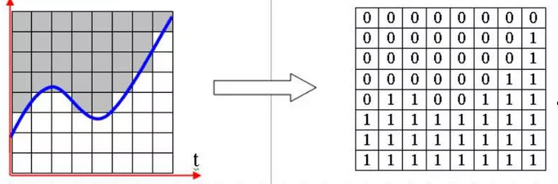
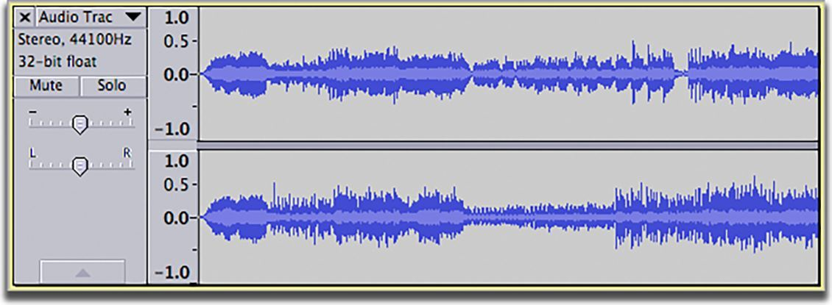
КОДИРОВАНИЕ ЗВУКОВОЙ ИНФОРМАЦИИ
I = M * i * t * S
I – объём информации
M – частота дискретизации (Гц)
i – глубина кодирования (бит)
t – время звучания (сек.)
S – количество каналов звучания
Каналы звучания
Громкость
Стерео
Моно
Время

Slide 3
КОДИРОВАНИЕ ЗВУКОВОЙ ИНФОРМАЦИИ
Задача
Сте­рео­ аудио­файл пе­ре­да­ет­ся со ско­ро­стью 32 000 бит/с. Файл был
за­писан при сред­нем ка­че­стве звука: глу­би­на ко­ди­ро­ва­ния – 16 бит,
ча­сто­та дис­кре­ти­за­ции – 48 000 из­ме­ре­ний в се­кун­ду, время за­пи­си ─ 90 сек. Сколь­ко вре­ме­ни будет пе­ре­да­вать­ся файл? Время ука­жи­те в
се­кун­дах.
I = M * i * t * S
I = 48000 * 16 * 90 * 2 = 138 240 000 (бит) = 4320 сек.
32 000

Slide 4
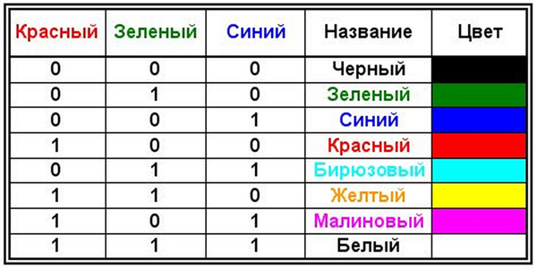
КОДИРОВАНИЕ ГРАФИЧЕСКОЙ ИНФОРМАЦИИ
N = 2^{i}
Растровое изображение. RGB модель
N - количество цветов
i – глубина цвета пикселя
I = K * i
I – объем информации
K – количество пикселей
i – глубина цвета пикселя

Slide 5
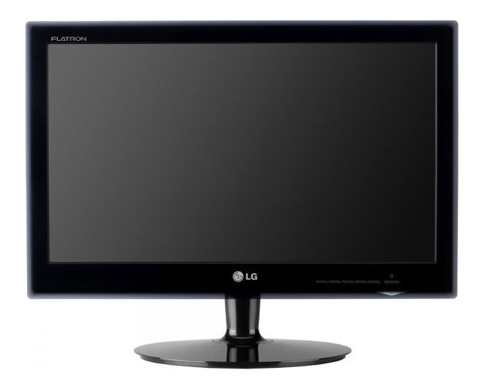
КОДИРОВАНИЕ ГРАФИЧЕСКОЙ ИНФОРМАЦИИ
Задача
В цветовой модели RGB для кодирования одного пикселя используется 3 байта. Фотографию размером 2048x1536 пикселей сохранили в виде несжатого файла с использованием RGB-кодирования. Определите размер получившегося файла.
1 2 3 4 ………………………………….. 2048
2
3
1536
I = K * i
Всего
3 145 728 точек
….……….
I = 3 145 728 * 3 = 9 437 184 байт = 9 216 Кб = 9 Мб

